Slide 1



CHÀO MỪNG CÁC EM HỌC SINH
ĐẾN VỚI BÀI GIẢNG ĐIỆN TỬ!
MÔN: KHOA HỌC TỰ NHIÊN 8
BỘ SÁCH CÁNH DIỀU
GIÁO VIÊN: TRƯƠNG THẾ THẢO

Slide 2
BÀI 7: TỐC ĐỘ PHẢN ỨNG VÀ CHẤT XÚC TÁC

Slide 3
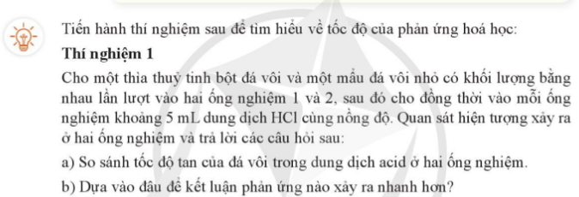

Slide 4
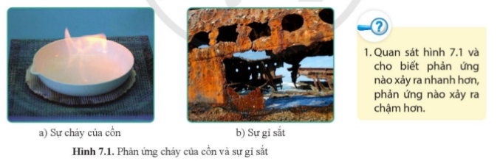
BÀI 7: TỐC ĐỘ PHẢN ỨNG VÀ CHẤT XÚC TÁC
I. TỐC ĐỘ PHẢN ỨNG HÓA HỌC LÀ GÌ
Tốc độ phản ứng là đại lượng chỉ mức độ nhanh hay chậm của một phản ứng hóa học.
Ở trường hợp a) tốc độ phản ứng xảy ra nhanh hơn trường hợp b)

Slide 5
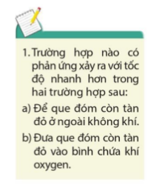
Trường hợp b tốc độ phản ứng xảy ra nhanh hơn vì trường hợp b que đóm cháy trong oxygen nguyên chất còn trường hợp a que đóm cháy trong không khí.

Slide 6
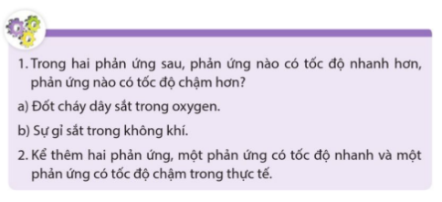
1. Trường hợp a tốc độ phản ứng xảy ra nhanh hơn vì trường hợp a dây sắt cháy trong oxygen nguyên chất còn trường hợp b dây sắt cháy trong không khí.
2. Phản ứng có tốc độ nhanh trong thực tế: phản ứng đốt cháy các nhiên liệu (than, dầu, khí đốt,…), quẹt đầu diêm vào cạnh bao diêm,…
2. Phản ứng có tốc độ chậm trong thực tế: phản ứng lên men giấm, muối dưa, cà, lên men sữa,…

Slide 7
BÀI 7: TỐC ĐỘ PHẢN ỨNG VÀ CHẤT XÚC TÁC
I. TỐC ĐỘ PHẢN ỨNG HÓA HỌC LÀ GÌ
Tốc độ phản ứng là đại lượng chỉ mức độ nhanh hay chậm của một phản ứng hóa học.
II. CÁC YẾU TỐ ẢNH HƯỞNG ĐẾN TỐC ĐỘ CỦA PHẢN ỨNG HÓA HỌC

Slide 8
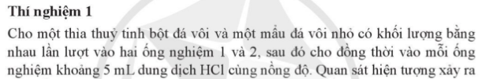


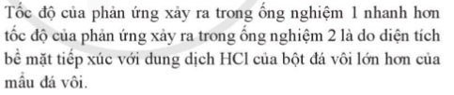

Slide 9
BÀI 7: TỐC ĐỘ PHẢN ỨNG VÀ CHẤT XÚC TÁC
I. TỐC ĐỘ PHẢN ỨNG HÓA HỌC LÀ GÌ
Tốc độ phản ứng là đại lượng chỉ mức độ nhanh hay chậm của một phản ứng hóa học.
II. CÁC YẾU TỐ ẢNH HƯỞNG ĐẾN TỐC ĐỘ CỦA PHẢN ỨNG HÓA HỌC
Diện tích bề mặt tiếp xúc càng lớn, tốc độ phản ứng càng nhanh.

Slide 10
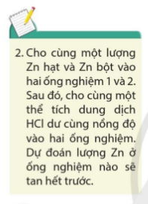
Lượng Zn ở ống nghiệm 2 sẽ tan hết trước vì Zn dạng bột có diện tích tiếp xúc với HCl lớn hơn Zn dạng hạt nên phản ứng xảy ra nhanh hơn.

Slide 11
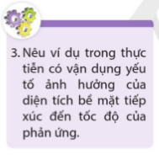
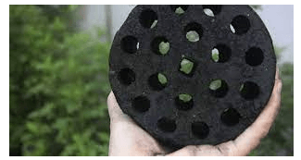
- Tạo các hàng lỗ trong viên than tổ ong để tăng diện tích tiếp xúc giữa than và không khí, cung cấp đủ oxygen cho quá trình cháy.
- Để nung đá vôi thành vôi sống được nhanh hơn, người ta tiến hành đập nhỏ đá vôi.
- Thanh củi được chẻ nhỏ hoặc than được đập nhỏ trước khi đem nhóm bếp.

Slide 12
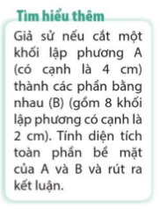
Áp dụng công thức tính diện tích toàn phần hình lập phương:
S_{toàn phần} = 6 × s²
Trong đó: s là độ dài 1 cạnh của hình lập phương.
- Diện tích toàn phần bề mặt của A là:
S _{toàn phần A} = 6 × 4² = 96 (cm²).
- Diện tích toàn phần bề mặt của B (gồm 8 khối lập phương nhỏ) là:
S _{toàn phần B} = 8 × 6 × 2² = 192 (cm²).
=> Nếu chia một vật thành nhiều phần nhỏ hơn thì tổng diện tích bề mặt sẽ tăng lên. Diện tích bề mặt tiếp xúc càng lớn, tốc độ phản ứng càng nhanh.

Slide 13
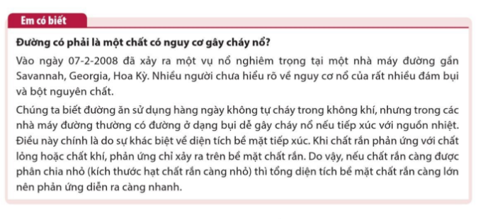

Slide 14
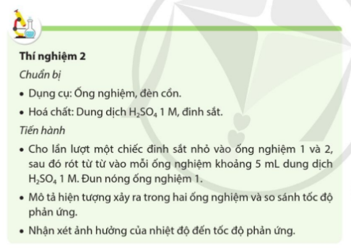
- Ở ống nghiệm 1, bọt khí thoát ra nhanh và nhiều hơn ống nghiệm 2. Có bọt khí thoát ra là do có phản ứng hóa học sau:
Fe + H₂SO₄ FeSO₄ + H₂
- Tốc độ phản ứng của ống nghiệm 1 nhanh hơn ở ống nghiệm 2.

Slide 15
BÀI 7: TỐC ĐỘ PHẢN ỨNG VÀ CHẤT XÚC TÁC
I. TỐC ĐỘ PHẢN ỨNG HÓA HỌC LÀ GÌ
Tốc độ phản ứng là đại lượng chỉ mức độ nhanh hay chậm của một phản ứng hóa học.
II. CÁC YẾU TỐ ẢNH HƯỞNG ĐẾN TỐC ĐỘ CỦA PHẢN ỨNG HÓA HỌC
Diện tích bề mặt tiếp xúc càng lớn, tốc độ phản ứng càng nhanh.
Khi tăng nhiệt độ, phản ứng diễn ra với tốc độ nhanh hơn.

Slide 16
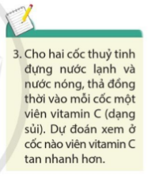
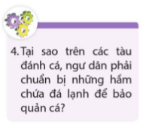
Hải sản sau khi đánh bắt trên tàu, thuyền cần được bảo quản để tránh hư hỏng, thối rữa gây giảm năng suất trong khi đợi đưa về đất liền để tiêu thụ. Do đó, trên các tàu đánh cá, ngư dân phải chuẩn bị những hầm chứa đá lạnh để bảo quản cá bằng cách ướp lạnh, giúp cá tươi lâu, làm chậm quá trình hư hỏng, phân huỷ cá…
Dự đoán ở cốc nước nóng viên vitamin C tan nhanh hơn vì khi tăng nhiệt độ, phản ứng diễn ra với tốc độ nhanh hơn.

Slide 17
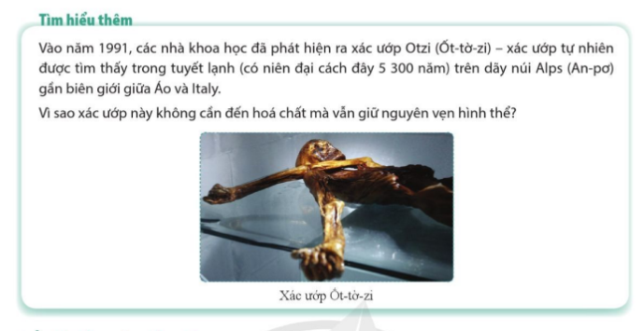
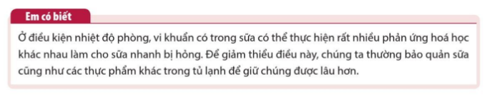

Slide 18
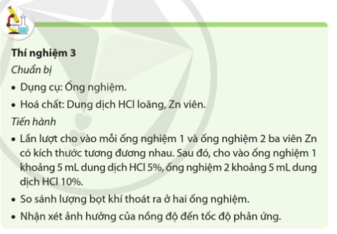
- Ở ống nghiệm 2, bọt khí thoát ra nhanh và nhiều hơn ống nghiệm 1. Có bọt khí thoát ra là do có phản ứng hóa học sau:
Zn + HCl ZnCl₂ + H₂
- Tốc độ phản ứng của ống nghiệm 2 nhanh hơn ở ống nghiệm 1.

Slide 19
BÀI 7: TỐC ĐỘ PHẢN ỨNG VÀ CHẤT XÚC TÁC
I. TỐC ĐỘ PHẢN ỨNG HÓA HỌC LÀ GÌ
Tốc độ phản ứng là đại lượng chỉ mức độ nhanh hay chậm của một phản ứng hóa học.
II. CÁC YẾU TỐ ẢNH HƯỞNG ĐẾN TỐC ĐỘ CỦA PHẢN ỨNG HÓA HỌC
Diện tích bề mặt tiếp xúc càng lớn, tốc độ phản ứng càng nhanh.
Khi tăng nhiệt độ, phản ứng diễn ra với tốc độ nhanh hơn.
Nồng độ các chất phản ứng càng cao, tốc độ phản ứng xảy ra càng nhanh.

Slide 20
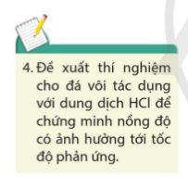
* Chuẩn bị:
- Dụng cụ: Ống nghiệm, giá để ống nghiệm, ống hút nhỏ giọt.
- Hoá chất: Đá vôi dạng bột, dung dịch HCl 1M; dung dịch HCl 2M.
* Tiến hành:
- Cho lần lượt 1 gam đá vôi dạng bột vào ống nghiệm 1 và 2.
- Sau đó, cho vào ống nghiệm 1 khoảng 5 mL HCl 1 M; cho vào ống nghiệm 2 khoảng 5 mL dung dịch HCl 2 M.
- Ghi lại thời gian bột đá vôi tan hết ở mỗi ống nghiệm (hoặc so sánh tốc độ thoát khí ở mỗi ống nghiệm) và rút ra nhận xét về ảnh hưởng của nồng độ đến tốc độ phản ứng.

Slide 21
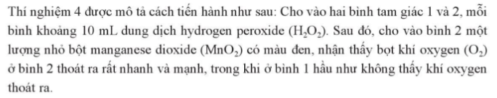
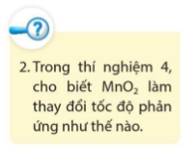

Trong thí nghiệm 4, MnO₂ làm tăng tốc độ phản ứng.

Slide 22
BÀI 7: TỐC ĐỘ PHẢN ỨNG VÀ CHẤT XÚC TÁC
I. TỐC ĐỘ PHẢN ỨNG HÓA HỌC LÀ GÌ
Tốc độ phản ứng là đại lượng chỉ mức độ nhanh hay chậm của một phản ứng hóa học.
II. CÁC YẾU TỐ ẢNH HƯỞNG ĐẾN TỐC ĐỘ CỦA PHẢN ỨNG HÓA HỌC
Diện tích bề mặt tiếp xúc càng lớn, tốc độ phản ứng càng nhanh.
Khi tăng nhiệt độ, phản ứng diễn ra với tốc độ nhanh hơn.
Nồng độ các chất phản ứng càng cao, tốc độ phản ứng xảy ra càng nhanh.
Chất xúc tác làm tăng tốc độ phản ứng nhưng không bị thay đổi cả về lượng và chất sau phản ứng.

Slide 23
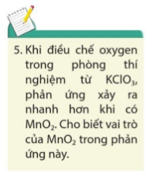
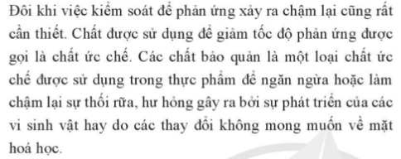
MnO₂ là chất xúc tác cho phản ứng điều chế oxygen từ KClO₃.

Slide 24
BÀI 7: TỐC ĐỘ PHẢN ỨNG VÀ CHẤT XÚC TÁC
I. TỐC ĐỘ PHẢN ỨNG HÓA HỌC LÀ GÌ
Tốc độ phản ứng là đại lượng chỉ mức độ nhanh hay chậm của một phản ứng hóa học.
II. CÁC YẾU TỐ ẢNH HƯỞNG ĐẾN TỐC ĐỘ CỦA PHẢN ỨNG HÓA HỌC
Diện tích bề mặt tiếp xúc càng lớn, tốc độ phản ứng càng nhanh.
Khi tăng nhiệt độ, phản ứng diễn ra với tốc độ nhanh hơn.
Nồng độ các chất phản ứng càng cao, tốc độ phản ứng xảy ra càng nhanh.
Chất xúc tác làm tăng tốc độ phản ứng nhưng không bị thay đổi cả về lượng và chất sau phản ứng.
Chất ức chế làm giảm tốc độ phản ứng nhưng không bị thay đổi cả về lượng và chất sau phản ứng.

Slide 25
